Slide 1
第四节 正态总体参数的区间估计
一、 单个正态总体均值与方差的区间估计
二、 两个正态总体均值差与方差比的区间估计

Slide 2
一、单个总体 的情况
1.
由上节例1可知:

Slide 3
例7.4.1 某车间生产的螺杆直径服从正态分布 ,
今随机地从中抽取4只, 测得直径分别为
12.6，13.4，12.8，13.2．
求 的置信水平为0.95的置信区间.
解
(1) 已知 、 ，查表得
的置信水平为0.95的置信区间为

Slide 4
包糖机某日开工包了12包糖,称得质量(单位:克)分别为506,500,495,488,504,486,505,
例7.4.2
513,521,520,512,485. 假设重量服从正态分布,
解
的置信水平为0.95的置信区间为

Slide 6
查表得

Slide 7
推导过程如下:

Slide 8
对于给定的置信水平1-α,

Slide 9
有一大批糖果,现从中随机地取16袋, 称得重量(克)如下:
例7.4.3
设袋装糖果的重量服从正态分布, 试求总体均值
解

Slide 10
就是说估计袋装糖果重量的均值在500.4克与507.1克之间, 这个估计的可信程度为95%.
这个误差的可信度为95%.

Slide 11
2.
推导过程如下：
由第六章定理4.1知
对于给定置信度

Slide 12
整理得

Slide 13
例7.4.4 从正态总体 中抽取容量为9的样本, 其观
测值为
13.0, 13.2, 12.8, 12.6, 13.1, 13.0, 12.9, 12.7, 12.5.
已知 求 的置信度为0.95的置信区间；
解
已知 查表得
=19.023
由已知数据算得
因此 的置信度为0.95的
置信区间为

Slide 14
推导过程如下:
根据第六章定理4.2知
对于给定置信度

Slide 16
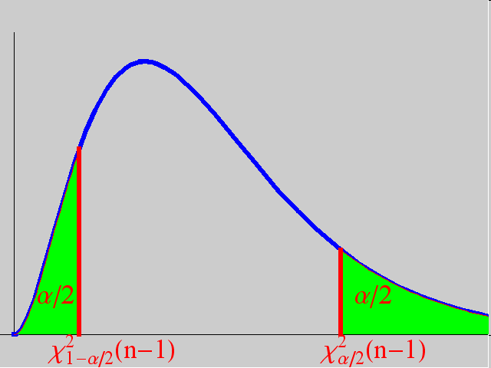
进一步可得:
注意: 在密度函数不对称时,
习惯上仍取对称的分位点来确定置信区间(如图).

Slide 17
有一大批糖果,现从中随机地取16袋, 称得重量(克)如下:
例7.4.5
设袋装糖果的重量服从正态分布, 试求总体方差
解
未知, 查表得
由已知数据算得
因此 的0.95的置信区间为:
的0.95的置信区间为:

Slide 18
二、两个总体 的情况
如果外界条件发生了变化，则要研究外界条件的变化是否对该指标产生影响。

Slide 20
1.
推导过程如下:
由第六章定理3.2知，

Slide 21
对于给定的置信水平1-α,

Slide 22
若μ₁-μ₂的置信区间的下限大于0, 则以置信水平1-α认为μ₁>μ₂.
若μ₁-μ₂的置信区间的上限小于0, 则以置信水平1-α认为μ₁<μ₂.

Slide 23
例7.4.6 设总体 总体 分别独立地从这两个总体中抽取样本, 样本容量依次为16和24，样本均值依次为16.9和15.3，求两个总体均值差 的置信度为0.95的置信区间．
解 由题设可知 n₁ =16, n₂ =24， =16.9， =15.3， = 4，
= 6， = 0.95，
查附表得 , 从而 置信度为 0.95 的
置信区间为
在置信水平0.95下，可认为μ₁>μ₂.

Slide 24
推导过程如下:
根据第六章定理5.2知

Slide 26
例7.4.7 为了估计磷肥对某种农作物增产的作用, 选20块条件大致相同的地块进行对比试验．其中10块地施磷肥, 另外10块地不施磷肥, 得到单位面积的产量（单位：kg）如下：
施磷肥 620 570 650 600 630 580 570 600 600 580
不施磷肥 560 590 560 570 580 570 600 550 570 550
设施磷肥的地块单位面积产量 ，不施磷肥的地
块单位面积产量 , 求 的置信度为0.95的
置信区间．

Slide 27
解 由题设，两个正态总体的方差相等，但 未知,
m=10, n=10, =0.05， =600， = 570，
查表得
因此 的置信度为0.95的置信区间为
在置信水平0.95下，可认为μ₁>μ₂.

Slide 29
2.
推导过程如下:
根据第六章定理6.1知

Slide 30
对于给定的置信度 , 选取区间
即
注意利用 ， 结论得证.
若置信区间的下限大于1, 则以置信水平1-α认为
若置信区间的上限小于1, 则以置信水平1-α认为

Slide 31
例7.4.8 设总体 X ~ N(24， ), 总体Y ~ N (20， ) . 从总体
X 和 Y 中独立地抽得样本值如下：
总体 X：23，22，26，24，22，25；
总体 Y：22，18，19，23，17．
求 的置信度为0.95的置信区间．
解 已知 =24, m = 6； = 20，n = 5．由已知数据可得
因 , 故 = 0.05．查附表5，可得
F_{0.025}(6, 5) = 6.98， F_{0.025}(5, 6) = 5.99 ．
从而可得 的置信度为0.95的置信区间为

Slide 32
2.
推导过程如下:
根据第六章定理6.2知
对于给定的置信度1-α, 选取区间

Slide 34
例7.4.9 从参数 都未知的两正态总体
中分别独立地抽取样本, 它们的样本容量分别为
m = 10，n = 8，样本方差分别为s₁² = 3.6，s₂² = 2.8，求二
总体方差比 的置信度为0.95的置信区间．
解 这里 = 0.95, = 0.05，查 F 分布表得：
的置信度为0.95的置信区间为

Slide 35
三、小结

